Slide 1
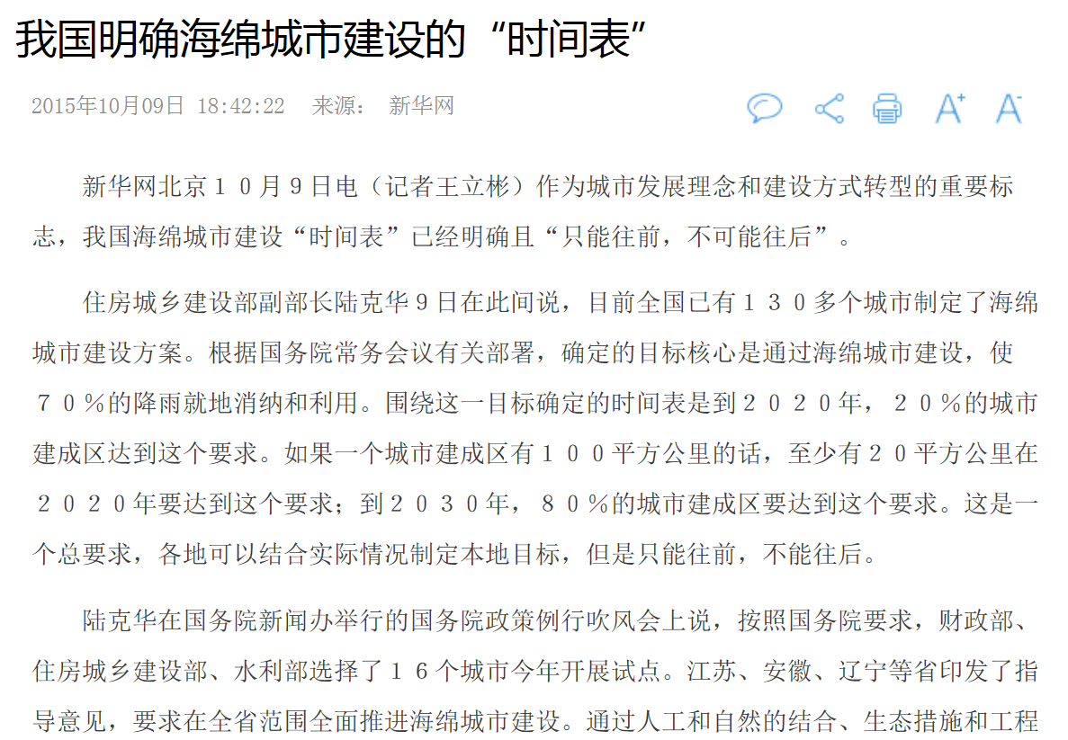

Slide 2
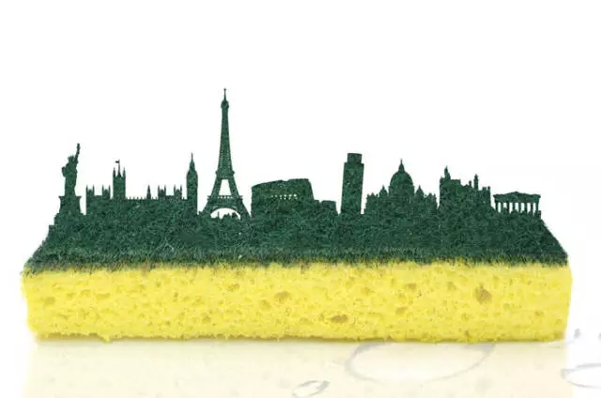
海绵城市是比喻城市像海绵一样，遇到有降雨时能够就地或者就近吸收、存蓄、渗透、净化雨水，补充地下水、调节水循环；在干旱缺水时有条件将蓄存的水释放出来，并加以利用，从而让水在城市中的迁移活动更加“自然”，不用以前下水道等“灰色设施”。

Slide 3
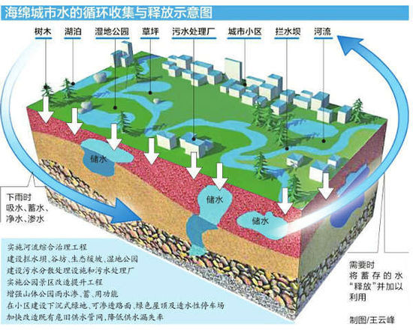

Slide 4
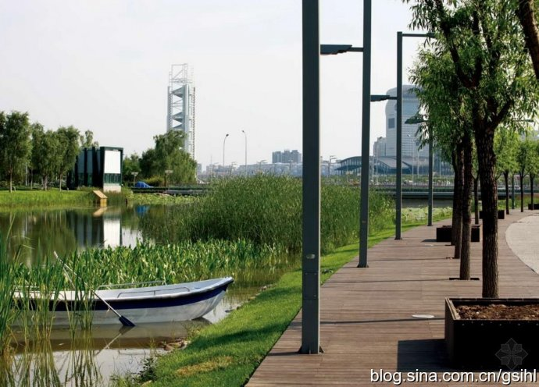

Slide 5
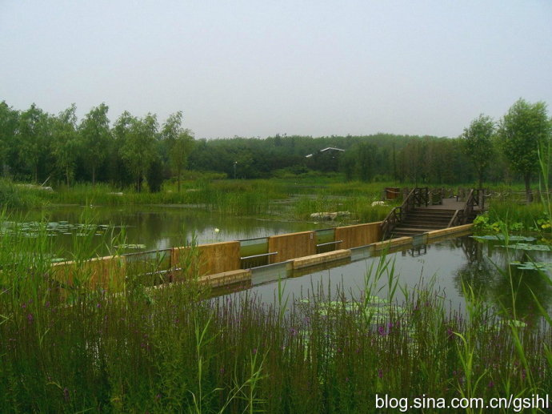

Slide 6
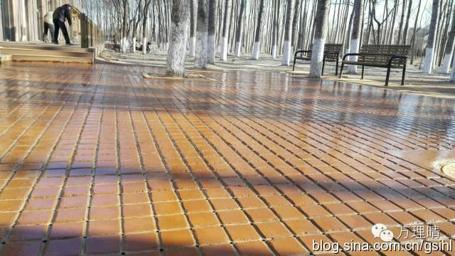

Slide 7
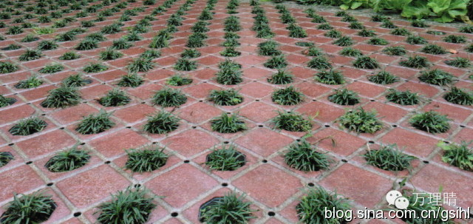

Slide 8
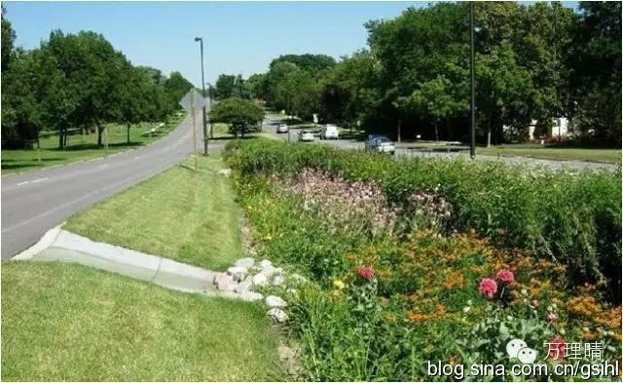

Slide 9


Slide 10
